Slide 1
入侵检测产品

Slide 2

本章内容
入侵检测产品
Snort

Slide 3

课程议题
入侵检测产品

Slide 4
评估入侵检测系统
评价标准
  准确性
    误警（误报）：IDS将用户正常的操作当作入侵行为，予以报警（1%~10%）
    漏警（漏报）：IDS将入侵行为当作用户正常的操作，不予报警（10%~50%）
  处理性能
  完备性
  容错性
  及时性

Slide 5
入侵检测产品概况
产品实施层次
  应用层
  操作系统层
  网络层

Slide 6
入侵检测产品概况
国外产品
  Cyber Cop IDS ：NAI
  Realsecure ：ISS
  Session_wall ：Abirnet
  NetWare Flight Recorder：Anzen
  Internet Emergency Response Service：IBM
  Cisco Secure IDS ：Cisco

Slide 7
入侵检测产品概况
国外产品
  Adaptive Intrusion Detection System：布兰登大学
  Autonomous Agents For Intrusion Detection：Purdue University
  IDES：SRI
  Wisdom and Sense：Los Alamos
  NSM：加里福利亚大学

Slide 8
入侵检测产品概况
国内产品
  RIDS-100：瑞星
  曙光GodEye-HIDS：曙光信息产业（北京）
  天阗：启明星辰
  天眼NPIDS：北京中科网威

Slide 9

课程议题
Snort

Slide 10
Snort入侵检测系统简介
Snort IDS是一个基于软件的入侵检测系统，是一个开放源代码的、功能强大的、轻量级的入侵检测与防御系统。
  它能实现实时网络流量分析、报警、阻断数据包以及对数据包进行日志记录等功能。
  它能将协议分析技术和模式匹配技术进行组合以进行异常、误用和攻击检测。

Slide 11
  Snort有三大主要功能模块
  能像TCPdump那样作为包嗅探工具
  也能作为包日志器（这对网络流量跟踪非常有用)
  还能作为全方位的网络入侵检测及防御系统。
Notes:
嗅探器模式仅仅是从网络上读取数据包并作为连续不断的流显示在终端上。
数据包记录器模式把数据包记录到硬盘上。
网路入侵检测模式是让snort分析网络数据流以匹配用户定义的一些规则，并根据检测结果采取一定的动作。

Slide 12
Snort入侵检测系统的部署
1.Snort IDS安装的先决条件
在安装Snort IDS前需要安装以下软件。
（1）Snort IDS软件。
（2）The AppServ Open Project-2.4.5 for Windows。
（3）数据包adodb464.zip。
（4）数据包jpgraph.1.21b.rar。
（5）安装程序WinPcap_4_0_1.exe。
（6）数据包acid.0.9.6b23.rar。
Notes:
(1)WinPcap:windwos下的捕获网络数据包的驱动程序库，http://winpcap.polito.it/
(2)snort：将其捕获的数据发送至数据库，http://www.snort.org/
(3)apache：为系统提供了web服务支持，http://www.apache.org/。
(4)php：为系统提供了php支持，使apache能够运行php程序，http://www.php.net/。
(5)MySQL：存储网络数据包的数据库，http://www.mysql.com/。
(6)acid：是基于php的入侵检测数据库分析控制台（刚才安装apache和php就是为了能运行它）http://www.cert.org/kb/acid/
(7)adodb：是php数据库的连接组件，http://adodb.sourceforge.net/。
(8)Jpgraph：Object-Oriented图形链接库For PHP，http://www.aditus.nu/jpgraph/。

Slide 13
2.Snort IDS的部署
Snort网络入侵检测系统有以下三个组成部分：
（1）数据捕捉器（sensor，又称传感器）。
（2）AppServ套件。
（3）入侵检测分析控制台客户端。
该种部署方案如下页图所示。

Slide 14
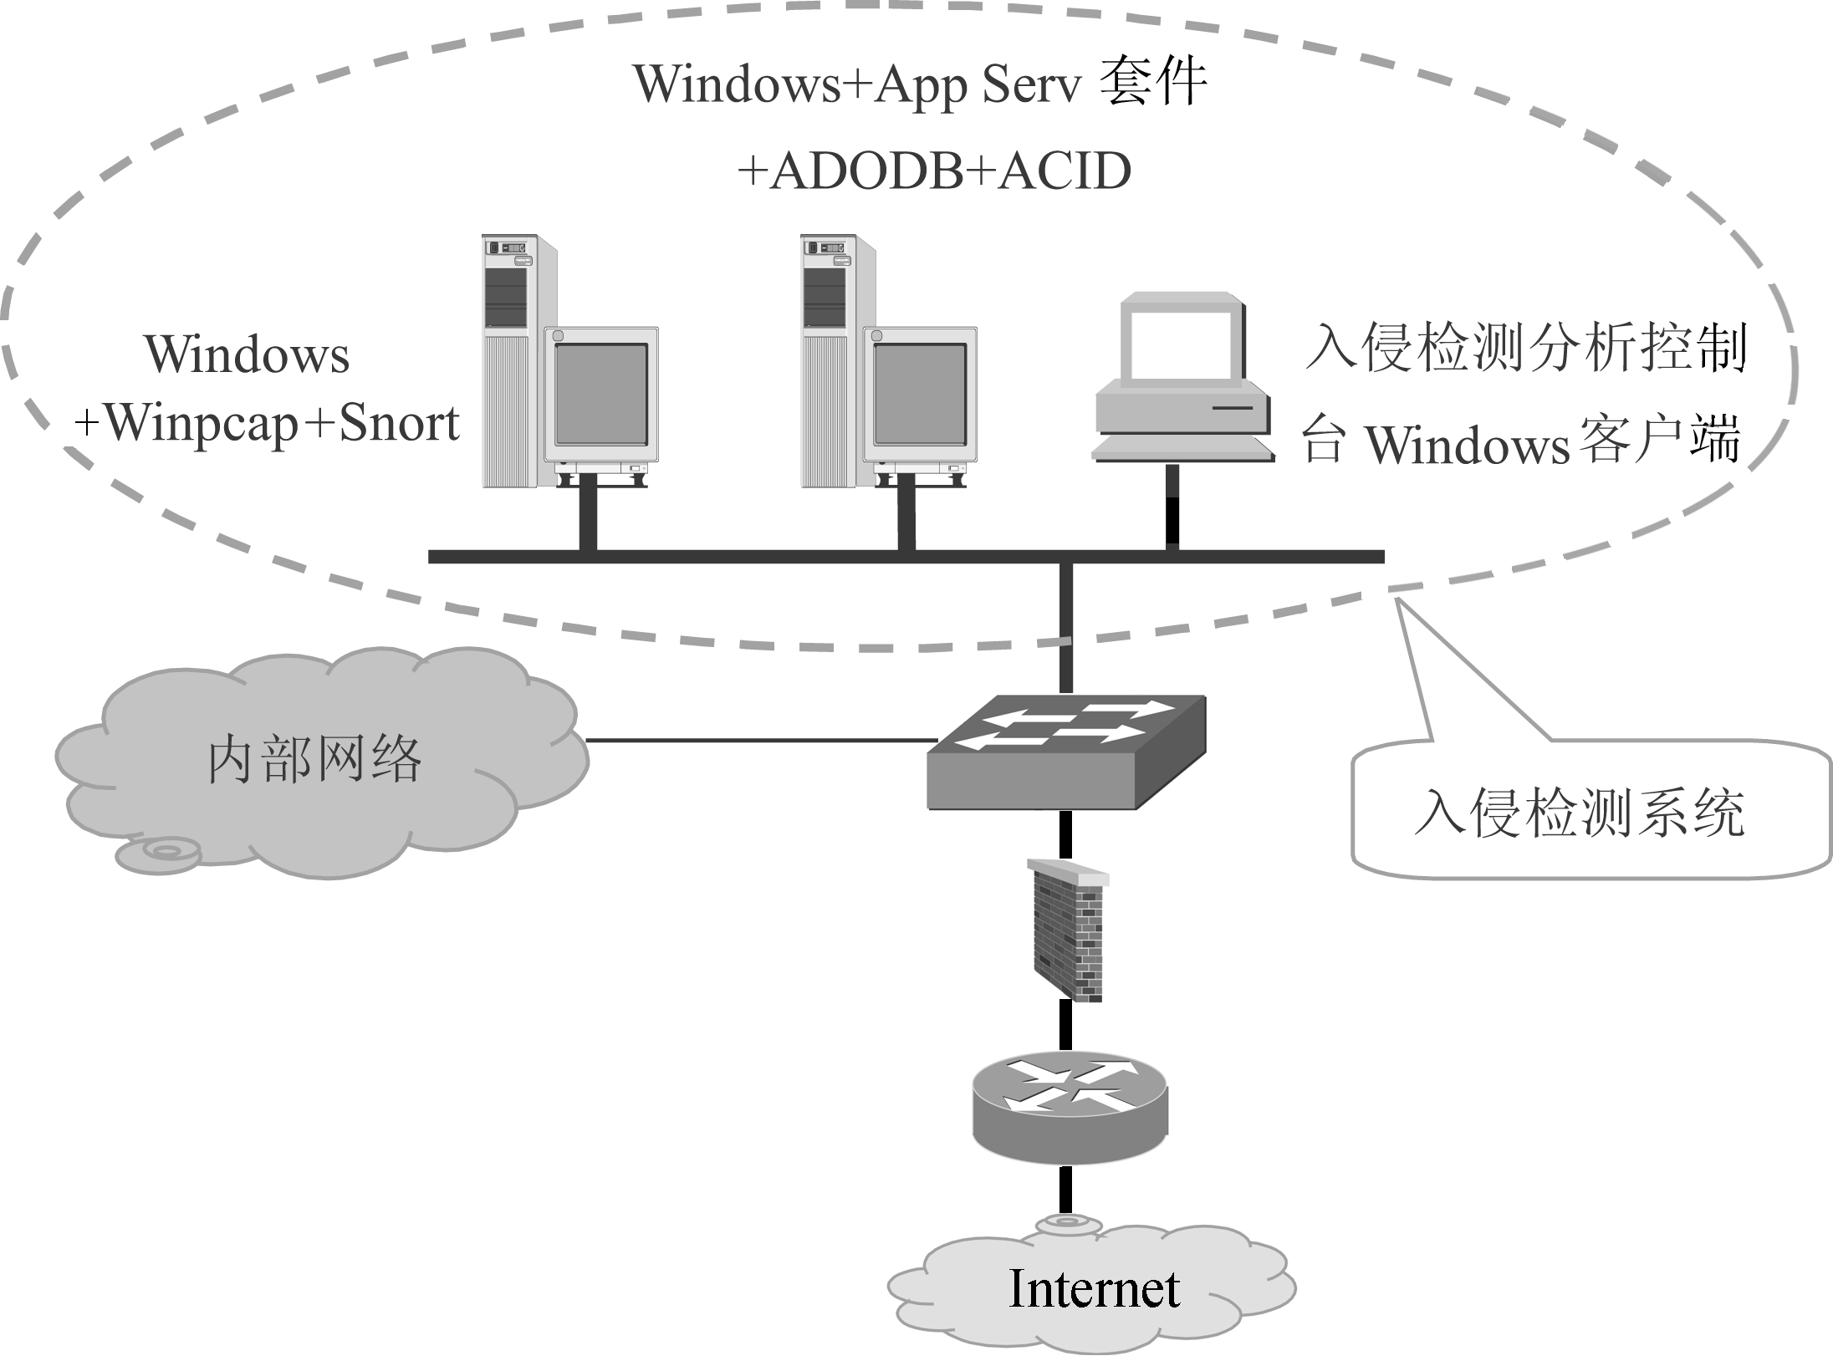

Slide 15
Snort入侵检测系统的安装
1. 安装Windows系统中的数据包截取驱动程序
2. 安装Snort入侵检测系统
3. 安装The AppServ Open Project-2.4.5 for Windows
4. ACID软件包的安装
5. ADODB软件包的安装
6. 安装PHP的图形库

Slide 16
Snort 入侵检测系统的配置
1. MySQL数据库的配置
2. Snort软件的配置与运行
3. ACID的配置与运行
Notes:
Snort入侵检测系统的测试
1. 测试工具（包括黑客工具）、测试平台的准备
2. 进行入侵行为测试
3. 查看警报信息
4. 通过ACID平台查看、统计和分析攻击测试
终止Snort 入侵检测系统的运行
Snort软件可运行在嗅探模式、包日志模式和网络入侵检测模式中。如果运行在网络入侵检测模式，用户可将Snort IDS的运行窗口置为当前活动窗口，然后按Ctrl+C组合键即可终止Snort IDS的运行。用户也可以按Ctrl+Alt+Delete组合键打开Windows任务管理器，单击“进程”选项卡，选中snort.exe，然后单击“结束进程”按钮结束Snort IDS服务器进程的运行。

